Slide 1
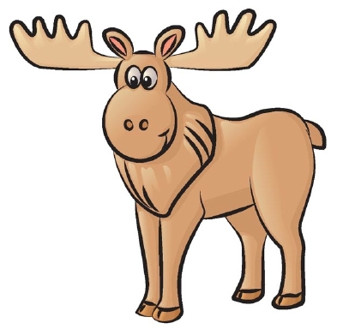
М
Устная работа
11класс.
Павленко О.Ю.

Slide 2
Вычислите:

Slide 3
Найдите область определения:

Slide 4
Вычислите:

Slide 5
Решите уравнение:

Slide 6
Найдите значение выражения:

Slide 7
Решите уравнение:

Slide 8
Найдите значение выражения:

Slide 9
Решите уравнение:

Slide 10
Проверьте себя:
Математический диктант
1 вариант
2 вариант
1)
7
1)
2
2)
2)
8
0
3)
3)
43
1
4)
4)
2
51
5)
5)
18
-28

